Slide 1

图片兴趣社区-服务端
结题答辩
校内导师：张曙 企业导师：胡显波、牛晓晴
小组成员：SA21225428王鹏、SA21225110曾俊铭、SA21225545张衡
中国科大软件学院

Slide 2
目 录
1、选题意义
2、需求分析
3、概要设计
4、详细设计
5、项目成果
6、展望总结

Slide 3
Part 01
选题意义

Slide 4
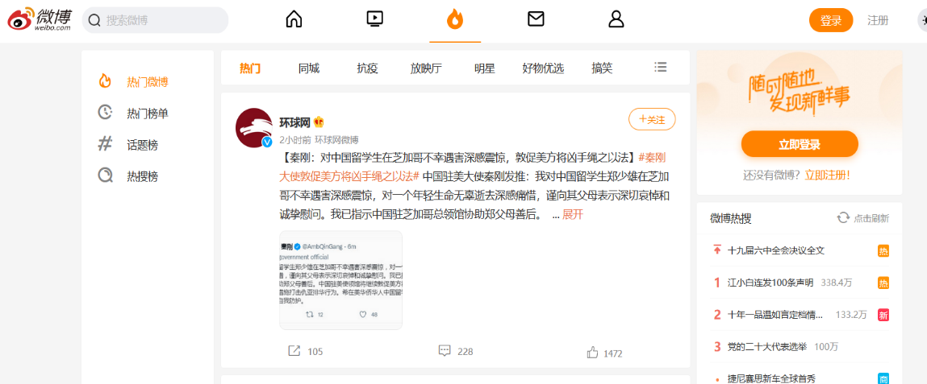
01.选题意义
国内外现状及发展趋势分析
随着互联网成为主流的社交文化之一后，社交网络体系逐步壮大，用互联网社交产品进行沟通和交流，基本已成为人们必不可少的生活内容。
微博具有大量繁杂功能，并不注重图片发布的品质，图片社交属性并不突出。
微信朋友圈则是完全私人的图片社交，只有好友才能进行点赞评论，并且也不注重图片发布的品质。
Instagram是一款基于拍摄分享照片的社交软件，产品的核心就是拍摄与社交。
图片社交是基于语言社交成熟后新生的一种社交方式，它的社交内容更直观，基于图片动态的方式拉近社交个体与群体的关系。

Slide 5
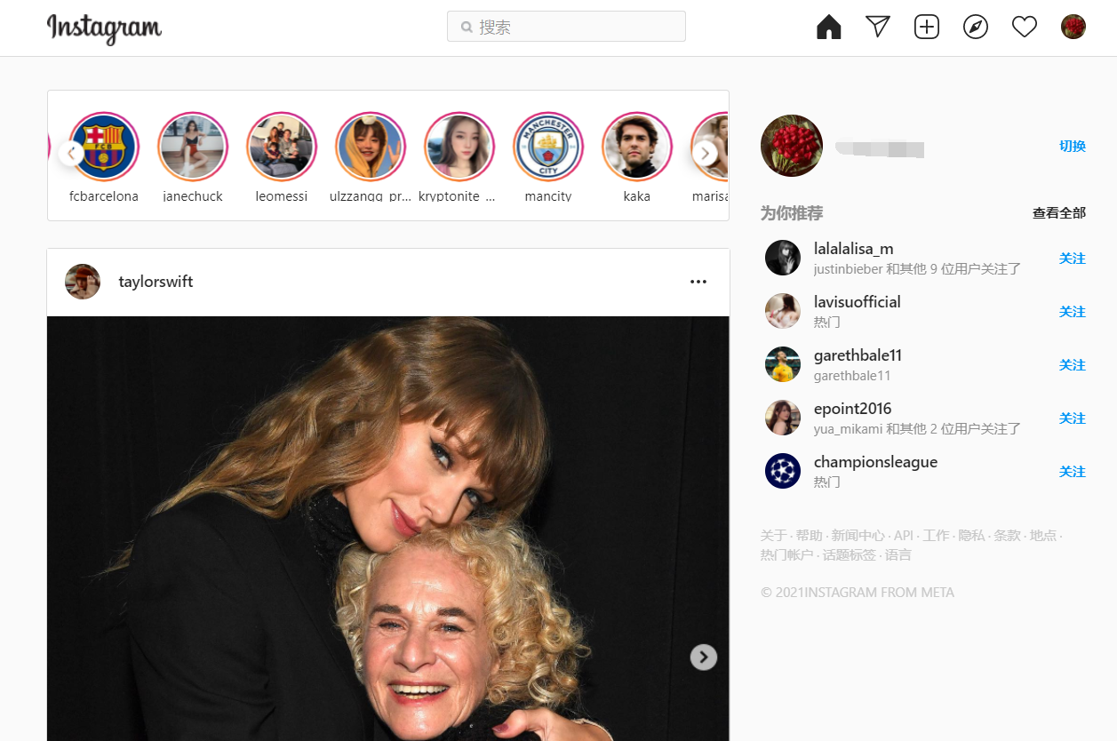
01.选题意义
Instagram的定位非常明确，是一个纯照片分享交流平台，界面简洁，吸引了一大批的用户，用户上传的照片的质量很高，分享氛围较浓。

Slide 6
Part 02
需求分析

Slide 7
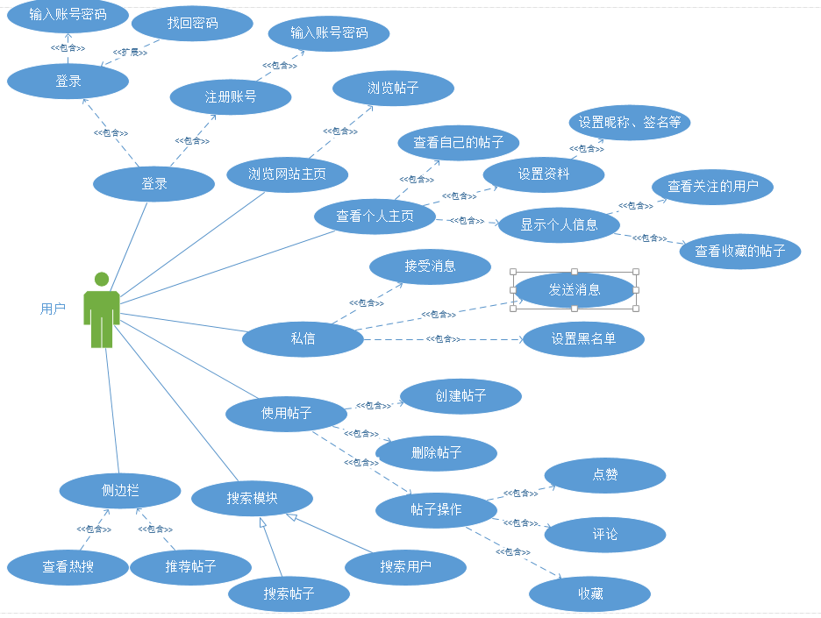
02.需求分析
用例图 – 用户
用户系统共由6个模块组成：
用户管理模块
个人主页模块
私信模块
搜索模块
帖子模块
导航栏模块

Slide 8
Part 03
概要设计

Slide 9
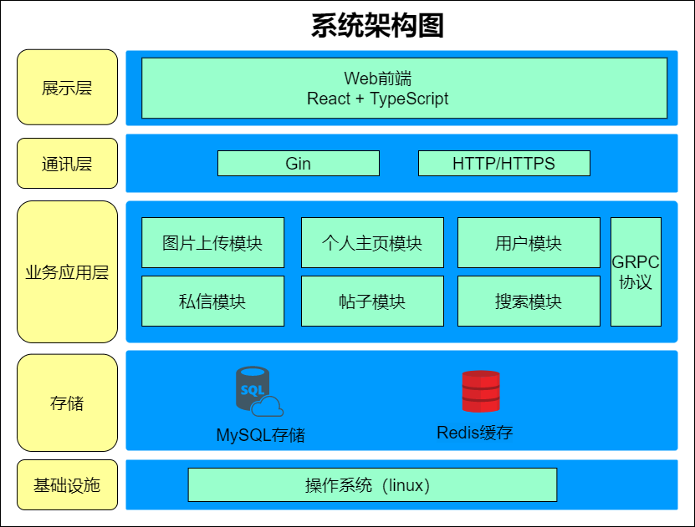
03.概要设计

Slide 10
03.概要设计
①展示层
前端负责展示后端提供的数据。前端通过HTML、CSS、JS和React以及TypeScript技术实现基本的页面。页面中应包含可点击的内容，每次点击后所需要的数据使用ajax技术来请求后端，避免刷新整个页面。后端收到请求后返回指定的Json格式的数据，前端收到数据后进行渲染并展示。
②通讯层
后端使用go语言的Gin框架设计对应的api函数以及对应URL提供给前端调用。前端使用HTTP/HTTPS协议，发出GET或POST请求到对应的URL，根据这个URL中的path进行路由选择，调用Gin框架中设计好的函数处理对应的web请求并返回相应数据。
③业务应用层
包括图片上传模块，个人主页模块，用户模块，私信模块，帖子模块，搜索模块。使用GRPC技术，直接调用位于不同机器上的服务端应用的方法。
④存储
用MySQL数据库和Redis 缓存保存数据。其中MySQL存储事务性数据、长时间保存的数据以及关联性较强的数据。为了节省内存开销，提升了访问速度，使用Redis保存频繁调取的数据。

Slide 11
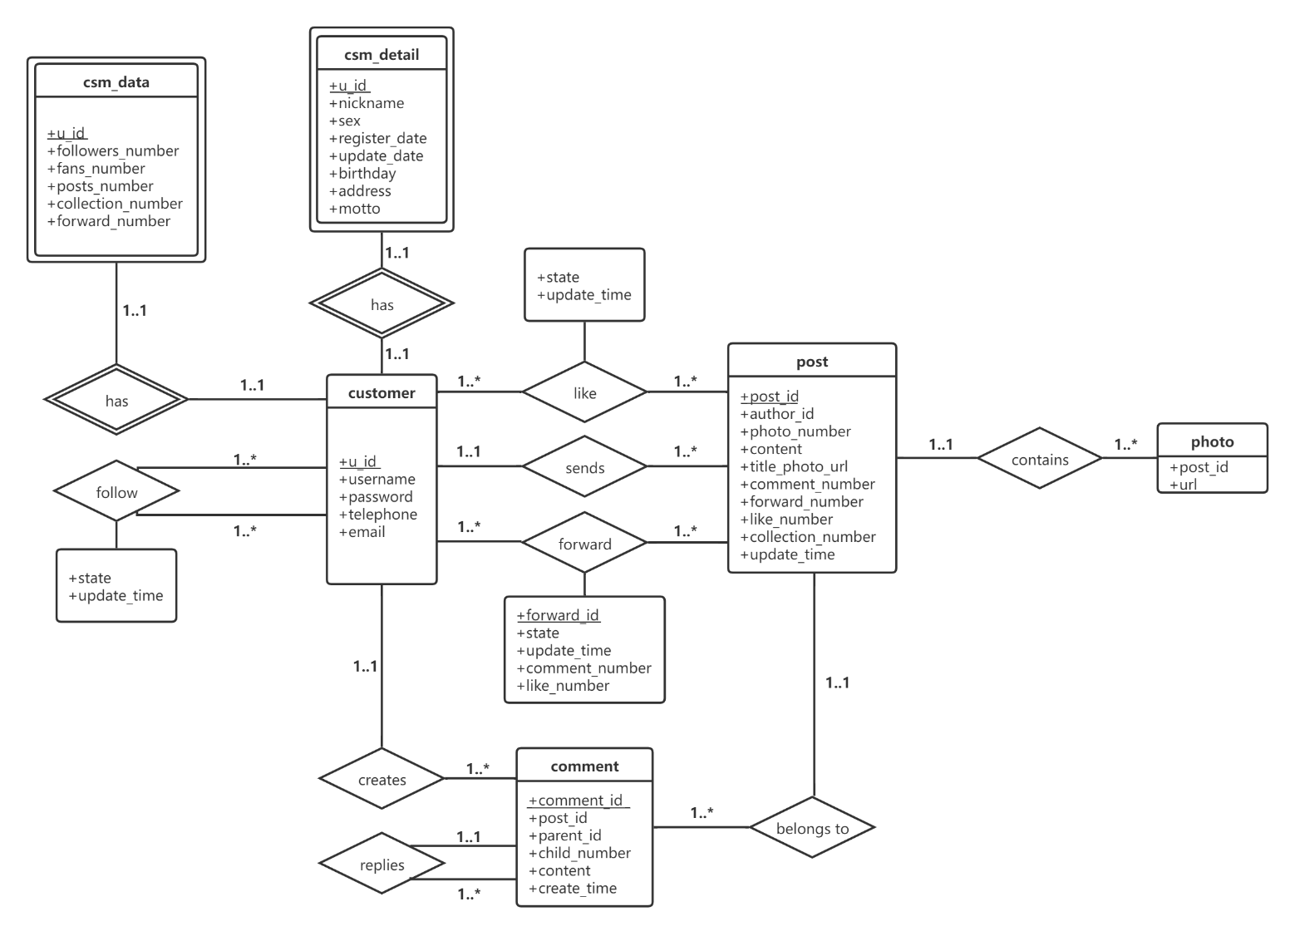

03.概要设计
数据库设计
E-R实体联系图

Slide 12
Part 04
详细设计

Slide 13
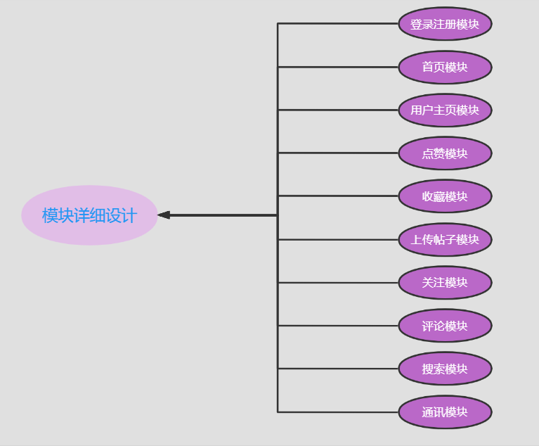
04.详细设计

Slide 14
04.详细设计
用户进入登录页面，输入账号密码，发送request请求给后端。
后端根据账号和密码查询用户信息表，看是否有该账户。
若无该账户，返回给前端response信息，提示登录失败。
若存在该用户，将该用户存入session，同时修改用户状态表中的状态为在线状态，返回前端登录成功，跳转到首页。
登录模块
用户进入注册页面，输入邮箱、昵称、密码、确认密码等用户信息，前端验证输入格式是否正确，正确才允许点击注册按钮，发送request请求给后端；
后端根据邮箱查询是否已经存在该账户；
若已存在该用户，返回前端注册失败；
若未存在该用户，将该用户信息插入用户信息表中，返回前端注册成功，并跳转到登录页面。
注册模块
模块流程

Slide 15
04.详细设计
1.用户进入首页模块后直接向后端发起get请求
2.后端去数据库中的fans表去查询自己关注的人，再去帖子表中查询关注的人他们发了哪些帖子
3.将这些帖子按帖子发布的时间先后顺序进行排序并返回给前端。
首页模块
1.进入用户主页模块，前端直接向后端发起get请求。
2.后端去数据库中根据用户的uid查询该用户发布了哪些帖子并进行显示。
用户主页模块
模块流程

Slide 16
04.详细设计
1.用户看见喜欢的帖子可以进行点赞。
2.前端点击点赞按钮后会向后端发起一个post请求。
3.后端去数据库中的like表中会新建一行记录，两个主要的字段是uid以及pid，表示哪个用户点赞了哪个帖子。
点赞模块
1.用户看见喜欢的帖子可以进行收藏。
2.前端点击收藏按钮后会向后端发起一个post请求。
3.后端去数据库中的collection表中会新建一行记录，两个主要的字段是uid以及pid，表示哪个用户收藏了哪个帖子。
收藏模块
模块流程

Slide 17
04.详细设计
1.用户如果想发布帖子那么就需要上传图片，以及对该图片的描述，之后点击完成按钮。
2.点击之后，前端会向后端发起一个post请求。
3.后端会把上传的图片保存在服务器的磁盘中，并且在photo表中记录图片的路径，与此同时再去post表中新建记录，用来记载帖子的一系列信息。
上传帖子模块
1.用户可以去关注自己喜欢的用户。
2.点击关注后，前端会发起一个post请求给后端。
3.后端主要对两个表进行操作，一个表是fans表，一个表是follow表，分别表示粉丝以及关注。
关注模块
模块流程

Slide 18
04.详细设计
1.用户可以对帖子以及帖子下面的评论进行评论。
2.发表评论时会发起一个post请求，如果是一级评论，则parent字段为0，否则，parent字段为1，表示该评论是评论他人已经发表的评论。
评论模块
1.用户可以在搜索框输入用户ID搜索用户，支持模糊搜索。
2.输入用户ID时发起一个get请求，用户输入作为参数传递给后端。后端在Mysql数据库根据该参数作为模糊查询条件，查询对应的用户信息并返回给前端。模糊查询根据Mysql的like语句实现。
搜索模块
模块流程

Slide 19
04.详细设计
1.用户可以与其他用户进行私聊。
2.用户进入私聊页面，首先与后端进行WebSocket连接。然后发起一个get请求获取该用户的历史聊天用户列表，然后发起另一个get请求获取与当前私聊用户的聊天记录。
通讯模块
发送私信的3种情况 ：
给某个用户发私信
1.对方不在私信界面（即没有和服务器进行WebSocket连接）。此时把私信存入到mysql数据库。
2.对方打开了私信界面，但聊天的对象不是你。私信存入到mysql数据库。
3.对方打开了私信界面，且聊天对象正好是你。此时双方可以实时发消息聊天。私信存入到mysql数据库。
模块流程

Slide 20
Part 05
项目成果

Slide 21
05.项目成果

Slide 22
Part 06
展望总结

Slide 23
06.展望总结
1.完善性：目前系统的功能已经可以满足最基本的使用，但是还是比较单调，比如前端通讯功能还未完成，也没有运用算法实现根据兴趣的推荐。争取在将来对各方面功能进行完善
2.可扩展性：我们在将来会继续完善api文档以及注释，争取在将来扩展功能时不会陷入代码理解上的困扰
3.健壮性：继续完善异常处理，在相关异常出现时要能有效的解决。
4.性能提升：运用市面上比较流行的中间件以及对mysql进行优化对系统的性能进行改进。

Slide 24

感谢您的倾听!

